Slide 1



Meteoroloji Genel Müdürlüğü
Dünya Meteoroloji Örgütü
Eğitim Bursları
1/43

Slide 2
Meteoroloji Genel Müdürlüğü
WMO BURSLARI
WMO Burs Programı'nın amacı, özellikle az gelişmiş ve gelişmekte olan ülkelerden nitelikli ve uygun adayların meteoroloji alanında eğitim ve öğretimini desteklemektir.
Burs olanakları, hem aday hem de adayın kurumuna, genelde Milli Meteoroloji Servislerine (NMHS'lere) fayda sağlamalıdır.
WMO Eğitim Komitesinin tavsiyesine göre kısa ve uzun süreli eğitimlere burs imkanı sağlayabilir.
Milli Meteoroloji Servislerinin yeni atanmış yöneticileri de çok kısa süreli eğitim programları veya ziyaretler için de bu fırsattan yararlanabilir.
2/43

Slide 3
Meteoroloji Genel Müdürlüğü
ÖNCELİK VERİLECEK ADAYLAR
Az gelişmiş ve gelişmekte olan ülkelerden adaylar
Kadın Adaylar
Kendi Kuruluşlarının, eğitim masraflarının bir kısmını karşıladığı adaylar
Döndüklerinde meteoroloji servislerinde uzun süreli çalışacak olan adaylar
Son 4 yıl içinde WMO’dan uzun süreli eğitim için burs almamış olanlar
Son yıllarda WMO’dan burs almamış ülkelerden başvuranlar
3/43

Slide 4
Meteoroloji Genel Müdürlüğü
BAŞVURULARIN DEĞERLENDİRİLMESİ
Başvurulan eğitim programının/üniversitenin önkoşullarını sağlamak
İstenilen yeterli düzeyde yabancı dil bilgisine sahip olmak
Sağlık durumunda bir engel bulunmaması
4/43

Slide 5
Meteoroloji Genel Müdürlüğü
BAŞVURU ŞEKLİ
P.R. imzalı FNF Fellowship Nomination Formu
WMO’ya yapılacak Başvurularda P.R. in onayı gerekir. P.R. yazacağı raporda eğitim adaya sağlayacağı faydanın yanı sıra kurumu getireceği faydaları da belirtmelidir.
İngilizce yeterlilik belgesi
Başvurulan üniversiteden kabul yazısı
Çoklu başvuru varsa P.R.öncelik belirtiyor.
5/43

Slide 6
2017 Yılı Eğitim Bursları
No | Eğitim Konusu | Ülke ve Üniversite | Süre ve Dönem | Özel Şartlar
1 | Hidroloji ve Meteoroloji alanlarında Lisans ve Yüksek Lisans eğitimi | Çin 1.Nanjing University of Information Science and Technology (NUIST) 2.Hohai University | Lisans: 5 yıl Yüksek Lisans: 2-4 yıl Her yıl Eylül ve Temmuz ayları arasında | Lisans: Çince, 25 yaşından küçük olmak. Yüksek Lisans: Çince veya İngilizce (IELTS:6.0), 1 Eylül 2017 tarihinde 35 yaşını doldurmamış olmak.
2 | Uygulamalı Meteoroloji ve Çevresel Meteoroloji alanlarında Yüksek Lisans ve Meteoroloji ve Çevre ile ilişkili Doktora eğitimi | Çin Nanjing University of Information Science and Technology (NUIST) | Yüksek Lisans: 2 yıl Doktora: 3 yıl Her yıl Eylül ve Haziran ayları arasında | Yüksek Lisans: İngilizce (IELTS:6.0) 1 Eylül 2017 tarihinde 36 yaşını doldurmamış olmak. Doktora: İngilizce (IELTS:6.0) 1 Eylül 2017 tarihinde 41 yaşını doldurmamış olmak.
3 | Hidroloji ve Su Kaynakları, Ziraat Mühendisliği, Hidroelektrik Mühendisliği, Kıyı ve Açık deniz Mühendisliği alanlarında Yüksek Lisans veya Doktora Eğitimi | Çin Hohai Üniversitesi | Yüksek Lisans-Doktora: 3 yıl | Yüksek Lisans: İngilizce (IELTS:6.0) 1 Eylül 2017 tarihinde 36 yaşını doldurmamış olmak. Doktora: İngilizce (IELTS:6.0) 1 Eylül 2017 tarihinde 41 yaşını doldurmamış olmak.
4 | 1.Mühendislik ve Teknisyenlik kursları 2.Meteoroloji ve İklim alanında Yüksek Lisans 3.Uzmanlık Eğitimi 4.Mesleki Eğitim 5.Meteoroloji ve Yönetim | Fransa Ulusal Meteoroloji Okulu (ENM) ve Fransa Meteoroloji Kurumu (Meteo-France) | Seçilen alanlara göre 1 hafta ile 3 yıl arasında | Fransızca (İngilizce hav tahmin kursu dışında)
5 | 1.Sağlık Mühendisliği 2.Su Kaynakları Eğitimi Dallarında Yüksek Lisans | Almanya Institute for Water Resources Management, Leibniz Universitat Hannover | 2 yıl (1 Ekim-30 Eylül tarihleri arasında) | İngilizce: IELTS 6.0 veya TOEFL 80

Slide 7
2017 Yılı Eğitim Bursları
No | Eğitim Konusu | Ülke ve Üniversite | Süre ve Dönem | Özel Şartlar
6 | Sertifika Eğitimi (Şiddetli Hava olayları ve Su kaynaklı felaketlerle başa çıkmak için Esnek Çalışma Toplulukları) | Japonya Kyoto Üniversitesi | 3-6 ay süreli Ekim ve Ocak ayları civarında. | Meteoroloji ve Hidroloji alanlarında eğitim alan veya iş tecrübesi sahibi olmak. İngilizce
7 | 1.Sayısal Hava Tahmini 2.Dinamik Meteoroloji 3.Klimatoloji 4.Sinoptik Meteoroloji 5.Uydu Meteorolojisi 6.Uzaktan Algılama Alanlarında Yüksek Lisans ve Doktora | Güney Kore, Seul İklim ve Enerji Sistemleri Mühendisliği Bölümü, Ewha Woman’s University | 2 yıl Mart-Şubat döneminde | Korece veya İngilizce (IELTS 5.5 veya TOEFL İBT 80, TOEFL PBT 550)
8 | Değişik Alanlarda (Hidroloji, Su Kaynakları Yönetimi,Hidroloik Mühendisliği, Toprak ve Su Çalışmaları vb.) Yüksek Lisans Eğitimi | Hollanda UNESCO ve Su Eğitimi Enstitüsü (IHE) | 18.5 ay Ekim ayının 2. Haftası ve Nisan ayının son haftasında | İngilizce: IELTS 6.0 veya TOEFL İBT 87
9 | Meteoroloji, Hidroloji, Ekoloji Çevre dallarında Lisans, Yüksek Lisans Eğitimi ve Doktora | Rusya Federasyonu Hidrometeoroloji Üniversitesi | Lisans: 4+1 yıl Yüksek Lisans: 2+1 yıl Doktora: 3+1 yıl (1 yıl Rusça hazırlık kursu zorunludur) | Rusça Rusçası olmayan adaylar 1 yıl Rusça hazırlık okuyacak.

Slide 8
2017 Yılı Eğitim Bursları
No | Eğitim Konusu | Ülke ve Üniversite | Süre ve Dönem | Özel Şartlar
C8.1 | Meteoroloji ve Klimatoloji alanlarında Yüksek Lisans | İngiltere, Reading Üniversitesi | 12 Ay | Matematik, Fizik, Çevre ve Mühendislik bölümlerinden lisans diploması
C8.2 | Analiz ve Tahminler Eğitimi- | İngiltere | 12 Ay’a kadar | ECMWF tarafından belirlenecektir.
C.9 | Meteoroloji Eğitimi | ABD, NOAA | 4 Ay | Tüm Meteorolojist’lere açık
C.10 | Doğal Bilimler üzerine Doktora Eğitimi | Dünya Bilim Akademisi, Trieste, İtalya. Eğitim yerleri: Brezilya, Çin, Hindistan, Kenya, Malezya, Meksika, Pakistan ve Güney Afrika | 3-5 Yıl | Yüksek Lisans Diploması, Eğitimi verecek Kurum tarafından onay yazısı
BURSLARLA İLGİLİ DETAYLI BİLGİYE
http://www.wmo.int/pages/prog/dra/documents/Compendium-2017.pdf
SAYFASINDAN ULAŞABİLİRSİNİZ!!!

Slide 9

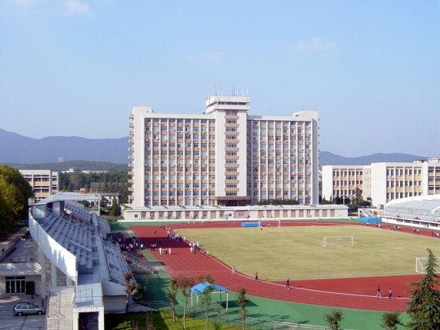
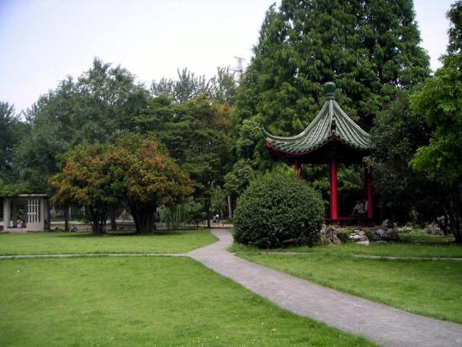
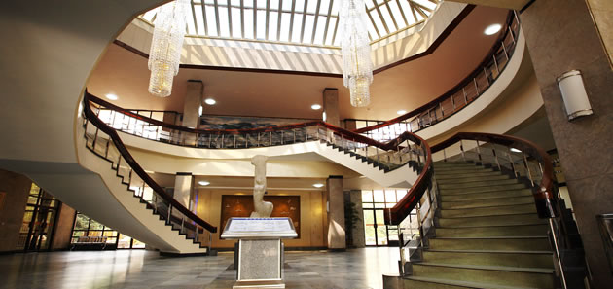
2017 Yılı Eğitim Bursları
Nanjing Bilim ve Teknoloji Üniversitesi
    Meteoroloji ve Hidroloji – Lisans, Y.Lisans
    Lisans 5 , Y.Lisans 2-4 yıl
    Lisans: Çince, 25 yaş
    Y. Lisans: Çince veya İngilizce (IELTS:6.0), 35 yaş
    Eylül- Temmuz arası
    Son Başvuru Tarihi: 31 Ocak 2017
    Kurs Ücreti, Konaklama, Sağlık Sigortası
9/43

Slide 10
2017 Yılı Eğitim Bursları
Nanjing Bilim ve Teknoloji Üniversitesi
    Uygulamalı Meteoroloji, Çevre Meteorolojisi Y.Lisans ve Doktora
    Y.Lisans 2 yıl Doktora 3 yıl
    Lisans: 36 yaş Doktora: 41 Yaş
    İngilizce, IELTS 6.0 tercihen
    Meteoroloji ve ilgili alanlarda Lisans Eğitimi
    Eylül- Temmuz arası
    Son Başvuru Tarihi: 31 Ocak 2017
    Kurs Ücreti, Konaklama, Burs
10/43

Slide 11

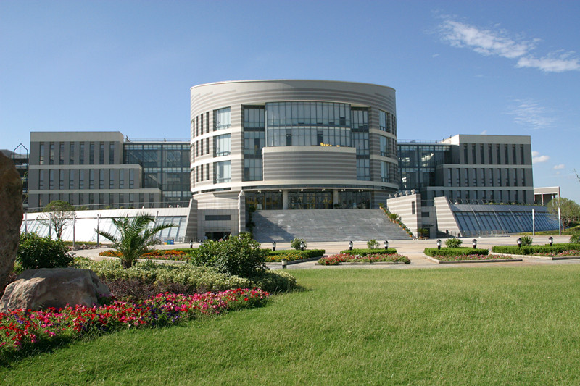
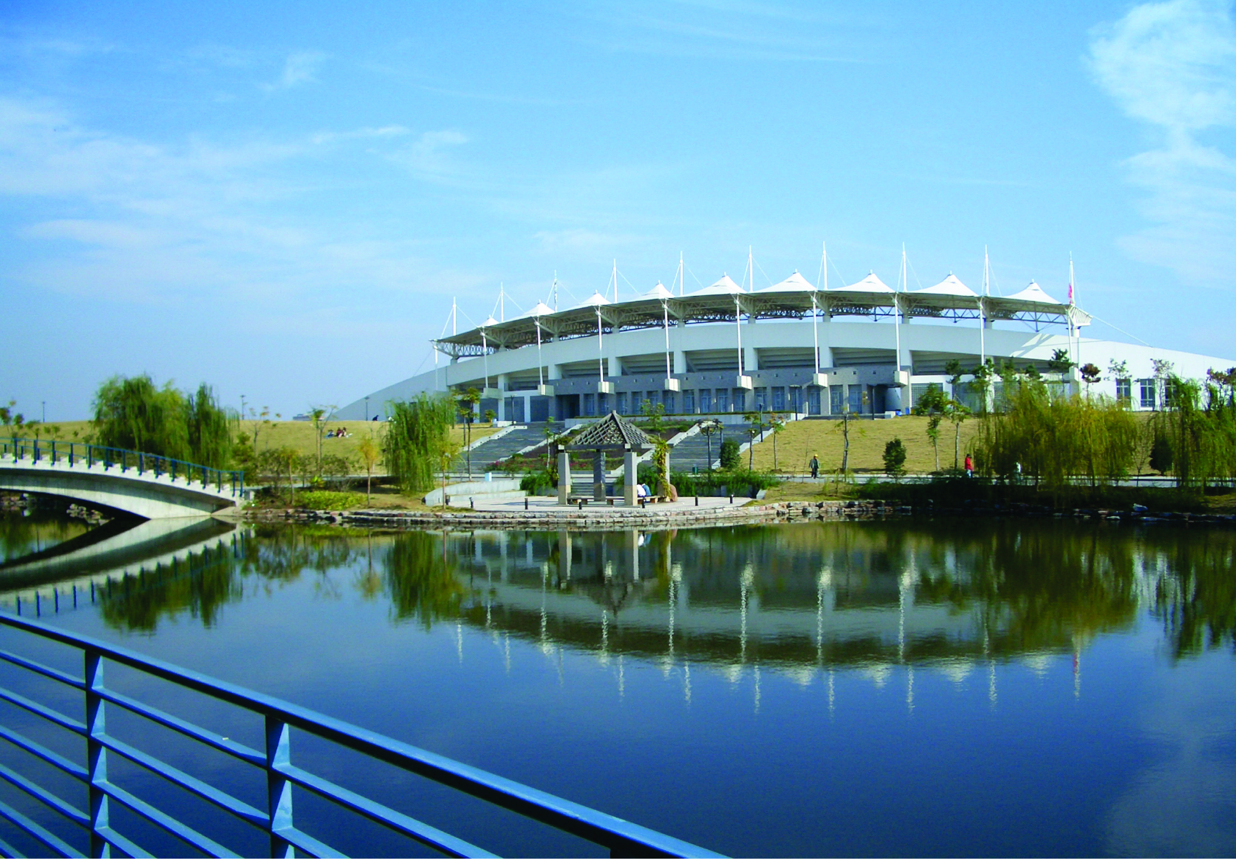
2017 Yılı Eğitim Bursları
Hohai Üniversitesi
    Meteoroloji ve Hidroloji – Lisans, Y.Lisans
    Lisans 5 , Y.Lisans 2-4 yıl
    Lisans: Çince, 25 yaş
    Y. Lisans: Çince veya İngilizce (IELTS:6.0), 35 yaş
    Eylül- Temmuz arası
    Son Başvuru Tarihi: 31 Ocak 2017
    Kurs Ücreti, Konaklama, Sağlık Sigortası
11/43

Slide 12
2017 Yılı Eğitim Bursları
Hohai Üniversitesi
    Hidroloji ve Su Kaynakları, Zirai Met, Liman,Kıyı ve Açık Deniz Mühendisliği
    Y.Lisans-Doktora
    Lisans: 36 yaş Doktora: 41 Yaş
    İngilizce, IELTS 6.0 tercihen
    Meteoroloji ve ilgili alanlarda Lisans Eğitimi
    Eylül- Temmuz arası
    Son Başvuru Tarihi: 31 Ocak 2017
    Kurs Ücreti, Konaklama, Burs
12/43

Slide 13

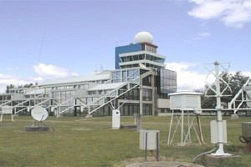
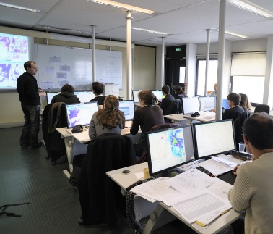
2017 Yılı Eğitim Bursları
Fransa Ulusal Meteoroloji Okulu
    Mühendislik ve Teknisyenlik Kursu (BIP-M, BIP-MT)
    Meteoroloji ve İklim Bilimi üzerine Yüksek Lisans
    Mesleki ve Özel Eğitimler, Meteoroloji ve Yönetim Kursları
    1 haftadan 3 yıla kadar
    Hava Tahmini kursları İngilizce, diğer eğitim ve kurslar Fransızca
    Kurs ve Eğitim zamanları değişken
    Son Başvuru Tarihi: kurs ve eğitimlere göre değişmekte
    Kurs Ücreti, Sağlık Sigortası, Burs
    http://www.enm.meteo.fr
13/43

Slide 14


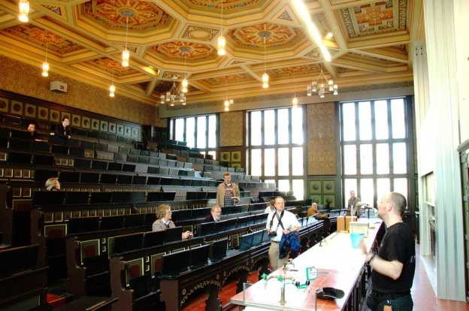

2017 Yılı Eğitim Bursları
Leibniz Üniversitesi, Almanya
    Hidroloji, Su Kaynakları Yönetimi üzerine Yüksek Lisans
    2 Yıl
    İngilizce IELTS 6.0 TOEFL 80
    Su Mühendisliği, Hidroloji veya ilgili konularda Lisans Eğitimi
    Eğitim Başlangıç ve Bitiş: 1 Ekim-30 Eylül
    Son Başvuru Tarihi: Üniversite 15 Ocak 2017, WMO 31 Ocak 2017
    Kurs Ücreti, Sağlık Sigortası, Burs
    http://www.watenv.de
14/43

Slide 15

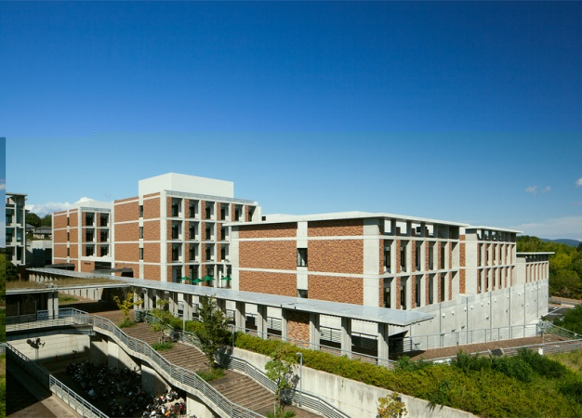
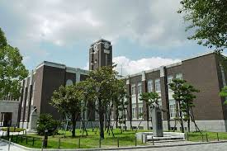
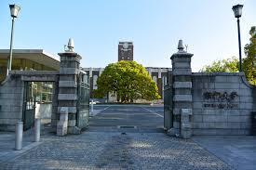
2017 Yılı Eğitim Bursları
Kyoto Üniversitesi, Kyoto, Japonya
    Kuvvetli Hava ve Su Olayları ile Mücadele Eğitimi
    3-6 Ay
    İngilizce
    Meteoroloji ve/veya hidroloji alanlarında eğitim ve iş deneyimi
    Eğitim Başlangıç ve Bitiş: Ekim-Ocak
    Son Başvuru Tarihi: 31 Ocak 2017
    Kurs Ücreti, Sağlık Sigortası, Burs, Yol Masrafları
    http://www.dpri.kyoto-u.ac.jp/en/
15/43

Slide 16

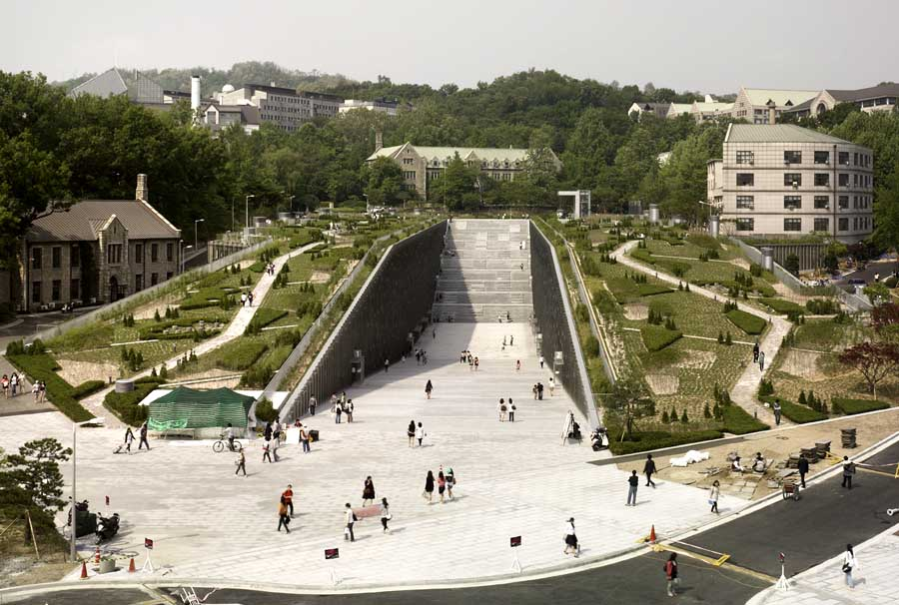
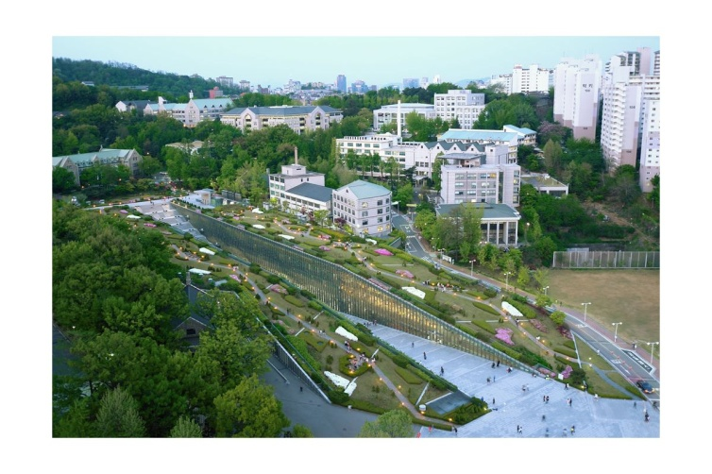

2017 Yılı Eğitim Bursları
Ewha Kadın Üniversitesi, Seul, Kore Cumhuriyeti
    Sayısal Hava Tahmini, Dinamik Met., Uydu Met., Sinoptik Met., Uzaktan Algılama, İklim
    Y. Lisans, Doktora 2 Yıl
    İngilizce (TOEFL 550, IELTS 5.5, TEPS 550
    Yüksek Lisans için ilgili alanlarda Lisans eğitimi almış olmak, Doktora için Y.Lisans eğitimi almış olmak
    Eğitim Başlangıç ve Bitiş: Mart-Şubat
    Son Başvuru Tarihi: Üniversite için 30 Ekim 2017, WMO için 30 Kasım 2017
    Kurs Ücreti, Sağlık Sigortası, Burs,
    http://cee.ewha.ac.kr
16/43

Slide 17

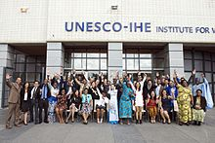
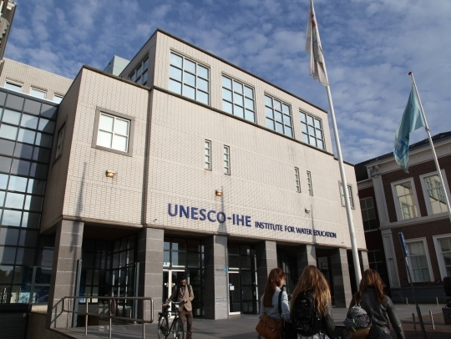
2017 Yılı Eğitim Bursları
UNESCO-IHE Su Eğitim Enstitüsü, Delft, Hollanda
    Hidroloji ve Su Kaynakları, vb.,
    18,5 Ay
    İngilizce IELTS 6.0 TOEFL IBT 87
    İlgili alanlarda lisans diploması
    Eğitim Başlangıç ve Bitiş: Ekim 2. Haftası-Nisan son Haftası
    Son Başvuru Tarihi: 31 Mart 2017
    Kurs Ücreti, Sağlık Sigortası, Burs,
    http://www.unesco-ihe.org
17/43

Slide 18


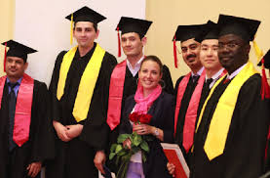
2017 Yılı Eğitim Bursları
Rusya Devlet Hidrometeoroloji Üniversitesi,
St. Petersburg, Rusya
    Meteoroloji, Hidroloji, Ekoloji, Oşinografi, Çevre ve Su Kaynakları, vb.,
    Lisans, Y.Lisans, Doktora
    Lisans 4+1, Y.Lisans 2+1, Doktora 4+1 Yıl
    Rusça (öncesinde herhangi bir dil zorunluluğu şartı yok)
    Sırasıyla 27, 35 ve 40 Yaş sınırları, ilgili alanlarda Lisans ve Y.Lisans eğitimi
    Eğitim Başlangıç ve Bitiş: Ekim 2. Haftası-Nisan son Haftası
    Son Başvuru Tarihi: 31 Ocak 2017
    Kurs Ücreti, Konaklama, Sağlık Sigortası, Burs,
    http://www.rshu.org
18/43

Slide 19

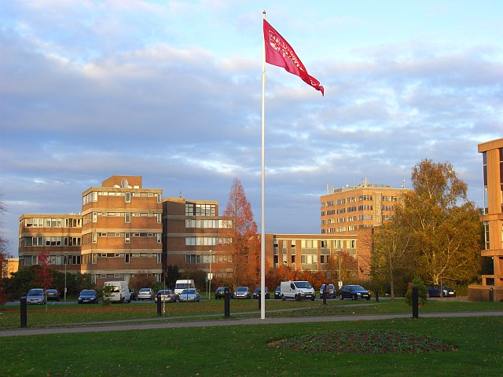

2017 Yılı Eğitim Bursları
Reading Üniversitesi, Reading, İngiltere
    Meteoroloji ve İklim üzerine Yüksek Lisans Eğitimi
    12 Ay
    İngilizce TOEFL IBT 87, IELTS 6.0
    İlgili konularda lisans eğitimi
    Eğitim Başlangıç ve Bitiş: Eylül-Eylül
    Son Başvuru Tarihi: 31 Ocak 2017
    Kurs Ücreti, Sağlık Sigortası, Burs,
    http://www.met.reading.ac.uk
19/43

Slide 20


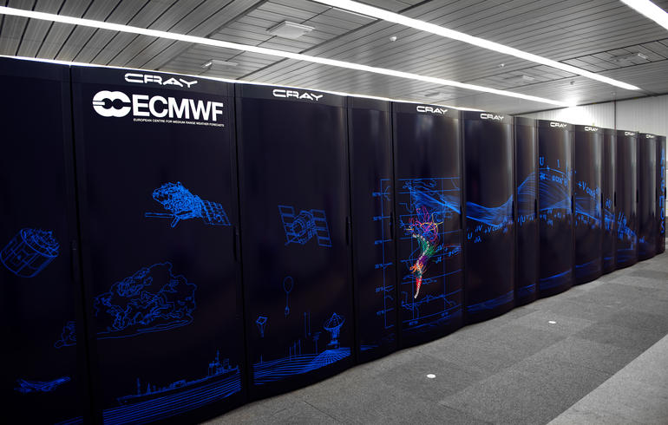
2017 Yılı Eğitim Bursları
Avrupa Orta Vadeli Tahminler Merkezi
ECMWF, Reading, İngiltere
    Hava Tahmini üzerine kısa ve orta vadeli Eğitimi
    12 Ay’a kadar
    Eğitim Başlangıç ve Bitiş: Süreler esnek
    Son Başvuru Tarihi: 31 Mart 2017
    Secondment Yöntemi ile
    www.ecmwf.int
20/43

Slide 21

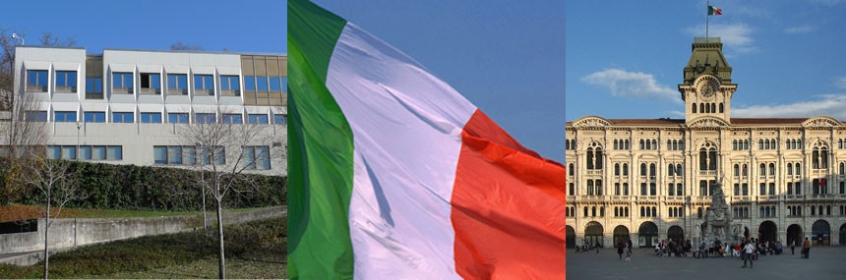
2017 Yılı Eğitim Bursları
Dünya Bilimler Akademisi (TWAS), Trieste, İtalya
    Doğa Bilimleri üzerine Doktora eğitimi
    Meteoroloji, Hidroloji ve Çevre konuları
    Eğitimler Brezilya, Çin, Hindistan, Kenya, Malezya, Meksika, Pakistan ve Güney Afrika’da
    3-5 yıl
    İngilizce
    Başvuru şartları eğitim programlarına göre farklılık göstermektedir.
    Son Başvuru Tarihi: TWAS’a 31 Ağustos-11 Eylül 2017, WMO’ya 30 Eylül 2017
    Kurs Ücreti, Sağlık Sigortası, Burs,
    http://twas.org/opportunities/fellowship/phd
21/43

Slide 22
2017 Yılı Eğitim Bursları
NOAA, Washington DC, ABD
Dünya Meteorloji Örgütü
I. Bölge (Afrika)
III. Bölge (Güney Amerika)
IV. Bölge (Orta ve Kuzey Amerika)
Ülkeleri için
22/43

Slide 23
2017 Yılı Eğitim Bursları
BAŞVURU ŞEKİLLERİ
P.R. → Başvurular, ülkelerin WMO nezdinde daimi temsilcilerin
(P.R)burstan yararlanacak kişileri aday göstermeleri ile başlar
FNF → Aday Başvuru Formu
P.R. ve başvuru sahibinin imzası ile doldurulup WMO’ya gönderilecek
23/43

Slide 24
2017 Yılı Eğitim Bursları
ADAYIN DEĞERLENDİRİLME SÜRECİ
Kurum İçi Süreç
Kurum personeli veya Kurum dışından gelen başvurular Makam’a sunulur. Makamın onay verdiği başvurular WMO’ya gönderilir
WMO Süreci
Eğitim Departmanı tarafından adayların; katılmak istedikleri program, ülkeleri, cinsiyeti vb gibi etkenler değerlendirilir. Ön koşul olarak Üniversiteden kabul yazısı isteyebilir.
Üniversite Süreci
Üniversitenin belirlediği başvuru tarihlerine göre WMO ile eşzamanlı yapılabilir. WMO bursundan bağımsız olarak da başvuru yapılabilir. Üniversiteden alınacak kabul yazısı WMO Başvuru formuna eklenir. Bazı üniversitelerin WMO ile doğrudan anlaşmaları olduğundan ayrıca üniversiteye başvuru yapmaya gerek yoktur.
24/43

Slide 25
2017 Yılı Eğitim Bursları
Burs Programının Kabul Edilmesi Durumunda Yapılacaklar
Bursiyerin yapacağı işlemler
Sağlık Raporu, Lisans-Y.Lisans Diploması vs, Apostil
WMO’dan yapılacak yönlendirmeler ile uçak bileti, konaklama yapılacak yer vs
Hesap açma vs.
Gidilen Elçiliğe kayıt yaptırma
WMO yetkilisini haberdar etme
Kurum İçi Süreç
Bursiyerin ilgili Mevzuata göre görevlendirilmesinin yapılması
  Yüksek Lisans için 2+1 , Doktora için 3+1 yıl
Yurtdışına eğitim amaçlı gönderilecek personel genelgesine göre maaş kesintisi, özlük haklar vs gibi düzenlemelerin yapılması
  Aylık ve diğer her türlü ödemeleri ile sözleşme ücretlerinin Kanuni kesintilerinden sonra kalan net tutarının % 60' ı Kurumca ödenir
  Gittikleri ülkelerde sürekli görevle bulunan ve dokuzuncu derecenin birinci kademesinden aylık alan meslek memurlarına ödenmekte olan yurtdışı aylığının 2/3'ü ödenir.
WMO Süreci
WMO ve Üniversite arasında gerekli yazışmalar,
Sağlık Sigortasının yapılması
Eğitimin başlangıç ve kesin dönüşü için iki uçak bileti alır
25/43

Slide 26
2017 Yılı Eğitim Bursları
WMO dışında Burs Veren Üniversite ve Kuruluşlar
A) Avusturalya:
http://www.australianscholarships.gov.au
B) Kanada:
www.educationau-incanada.ca, www.scholarships.gc.ca
Başvuru online yapılabilir, istenilen belgeler posta ile gönderilebilir.
C) Chevening Programı:
http://www.fco.gov.uk/en/about-us/what-we-do/scholarships/
D) Çin Hükümeti Bursları:
http://www.moe.gov.cn/publicfiles/business/htmlfiles/moe/s3917/201007/91577.html
E) İngiliz Milletler Topluluğu Sekreteryası:
http://www.cscuk.org.uk
F) ABD
SOARS Staj ve Eğitim Fırsatlar
26/43

Slide 27
2017 Yılı Eğitim Bursları
Dış İlişkiler İletişim Bilgileri
Enver Erbaş
E-mail: eerbas@mgm.gov.tr
Tel: (0) 312 203 29 25
Aydin Doğan
E-mail: aydindogan@mgm.gov.tr
Tel: (0) 312 203 2923
A.Hande Türkyılmaz
E-mail: ahturkyilmaz@mgm.gov.tr
Tel: (0) 312 203 29 26
27/43

Slide 28
2017 Yılı Eğitim Bursları
TEŞEKKÜRLER
Dış İlişkiler Şube Müdürlüğü
28/43

